Slide 1
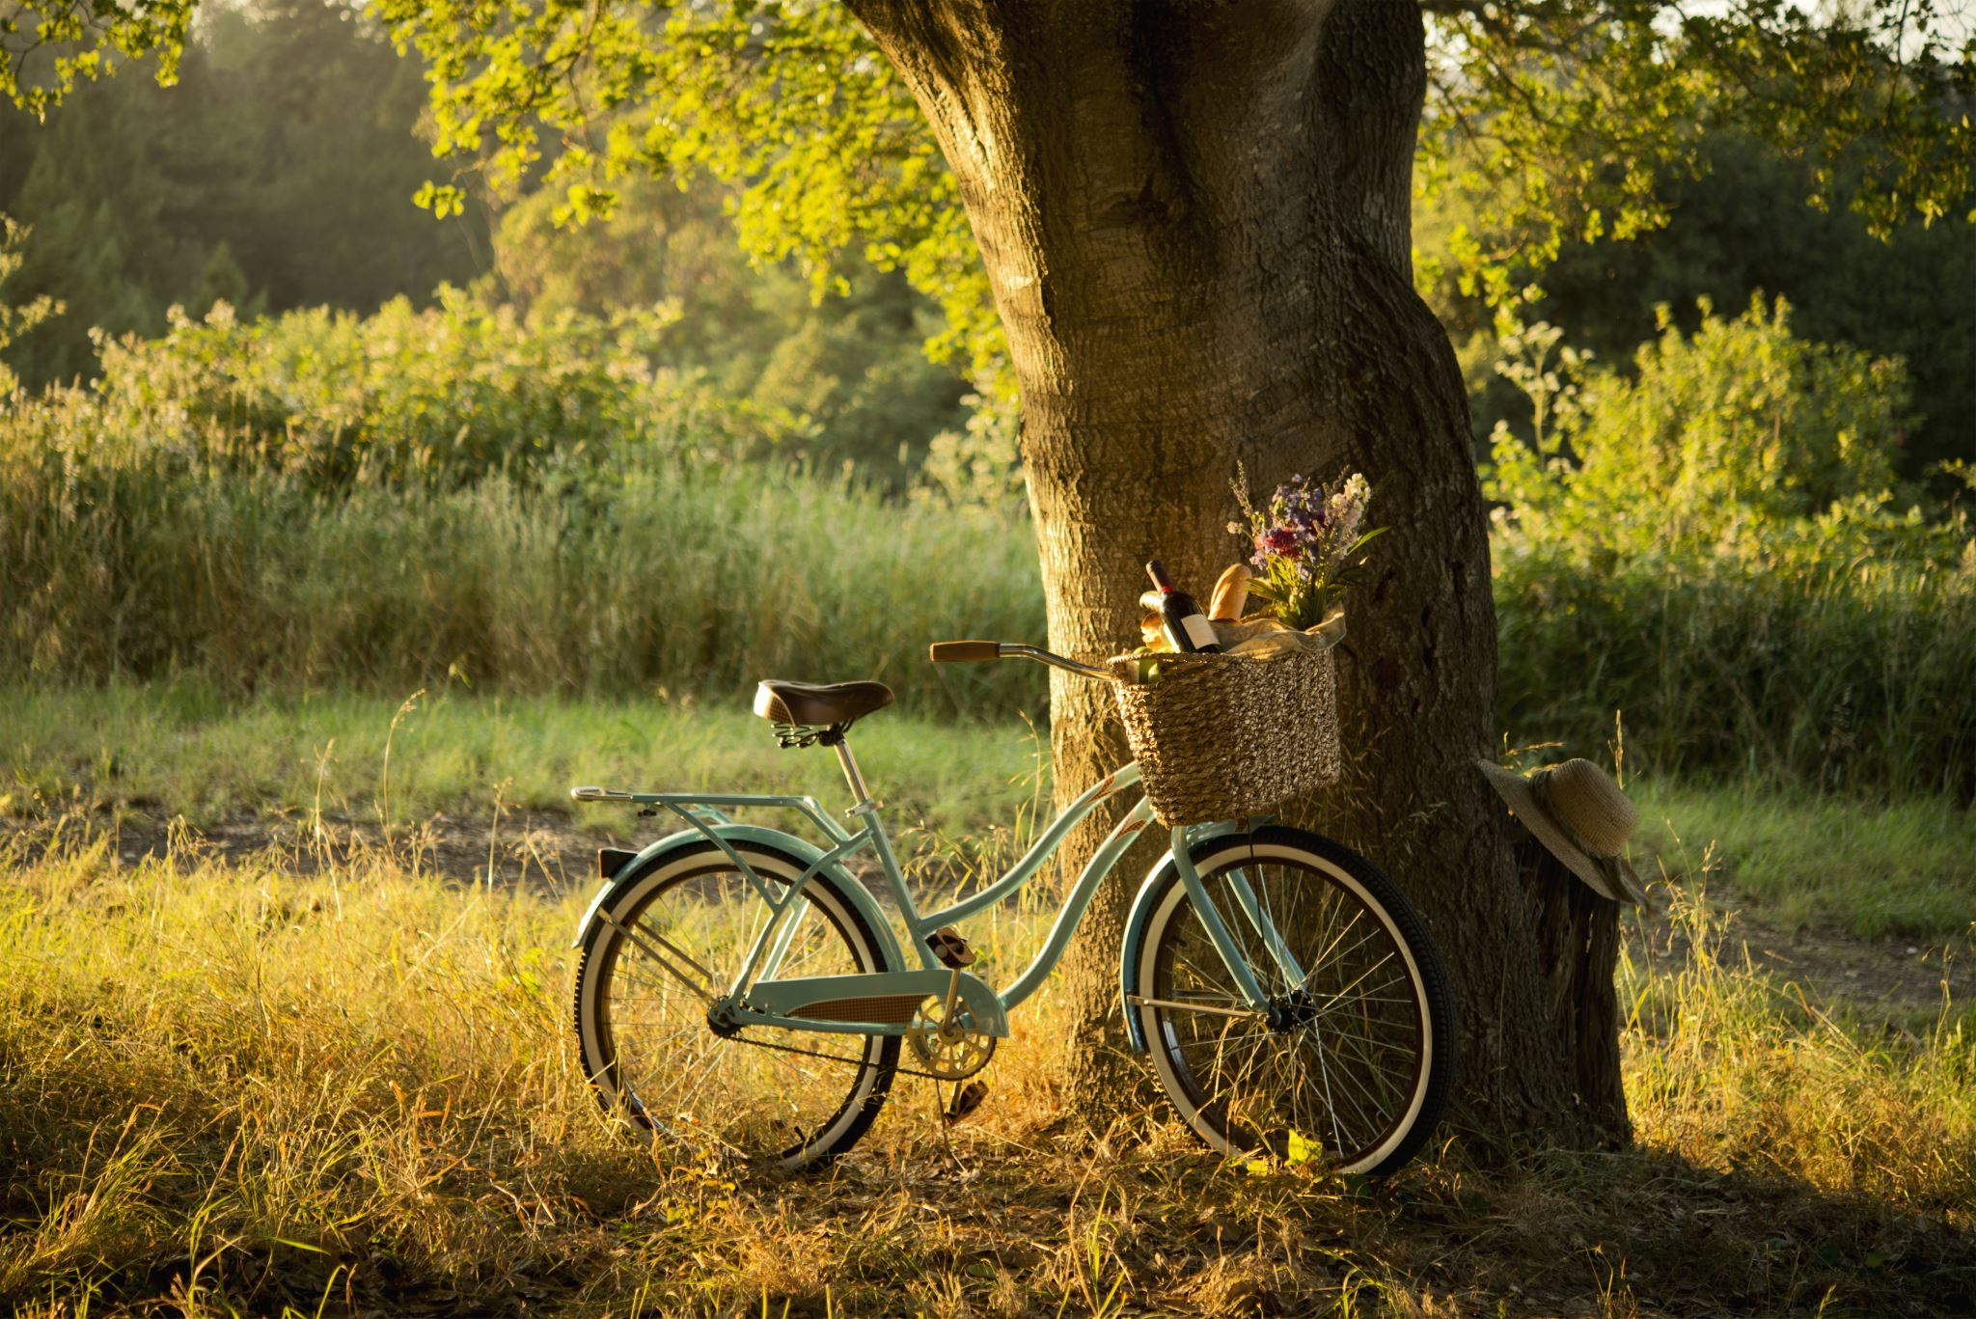
Cycle de vie
Fait par Jérémy Fillion

Slide 2
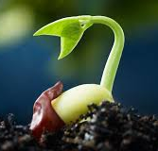
germinaition

Slide 3
Floraison

Slide 4
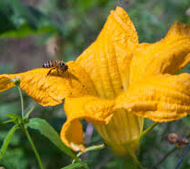
pollinisation

Slide 5
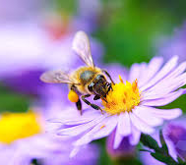
Fécondation

Slide 6
Fructification

